Slide 1


MENGENAL PETA

Slide 2




Tujuan Pembelajaran
3.1.2 Menjelaskan pengertian peta
3.1.4 Mendeskripsikan unsur-unsur peta
3.1.5 Menyebutkan jenis-jenis peta berdasarkan isinya dan skalanya
3.1.7 Menyebutkan manfaat peta

Slide 3



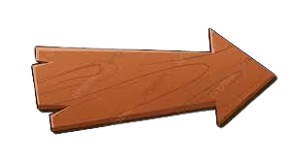
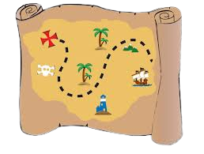

MENGENAL PETA
Profil
Video
Materi
Quiz

Slide 4








PROFIL
Nama : Hanifah Aulia Hasna
NIM : 21105244022
Prodi : Teknologi Pendidikan
Email : Hanifahaulia.2021@student.uny.ac.id

Slide 5



MATERI
Pengertian Peta
Rumus Skala Peta
Sejarah Peta
Jenis-Jenis Peta
Komponen
Peta
Legenda Peta
Fungsi
Peta

Slide 6

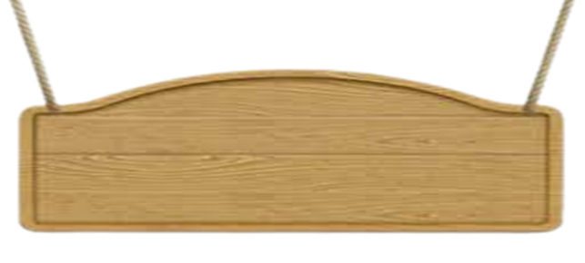
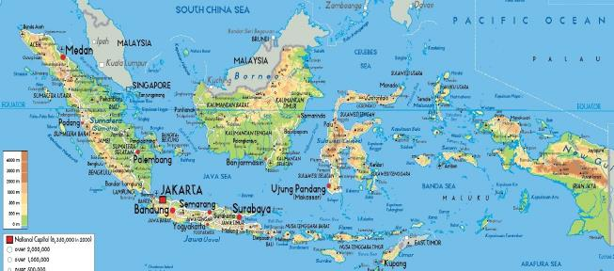

Pengertian Peta
Peta menurut KBBI adalah “gambar atau lukisan pada kertas dan sebagainya yang menunjukkan letak tanah, laut, sungai, gunung, dan sebagainya; representasi melalui gambar dari suatu daerah yang menyatakan sifat, seperti batas daerah, sifat permukaan”.

Slide 7



Sejarah Peta
Sekitar tahun 2300 SM, peta kuno tertua dibuat oleh bangsa Babiloni. Baru pada tahun 165-85 SM, Ptolemaeus dari Yunani berhasil menciptakan peta dengan menggunakan pengukuran bujur dan lintang bumi. Sejak saat itulah, garis lintang dan bujur mulai. Tokoh Geografi yang membuat peta pertama kalii adalah Claudius Ptolomaeus

Slide 8



Komponen Peta
1. Judul peta, bagian judul yang ditulis dengan huruf kapital tebal, untuk menunjukkan isi peta.
2. Orientasi, sebuah ilustrasi kompas yang menunjukkan arah mata angin.
3. Skala peta, perbandingan jarak pada peta dengan jarak sebenarnya di permukaan Bumi.
4. Simbol peta, simbol yang mewakili kenampakan atau bentuk permukaan bumi.
5. Legenda, penjelasan atau keterangan mengenai simbol peta.

Slide 9





Komponen Peta
6. Garis astronomis, garis lintang (vertikal) dan garis bujur (horizontal) pada peta, yang menunjukkan titik koordinat suatu lokasi pada peta.
7. Garis tepi, garis pada tepi peta yang membentuk segi empat, untuk membatasi ruang peta.
8. Inset, peta kecil untuk menunjukkan lokasi relatif daerah pada peta.
9. Lettering, teknik penulisan huruf dan angka pada peta.
10. Sumber dan tahun, informasi siapa yang membuat atau mempublikasikan peta, serta kapan peta tersebut dipublikasikan

Slide 10
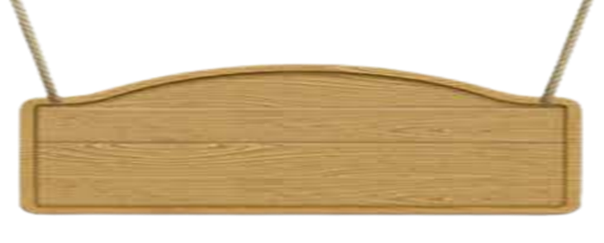

Rumus Skala Peta
Skala peta = jarak pada peta (JP) : jarak sebenarnya (JS)
Skala peta = 1:1.000.000
Berarti, skala dari peta tersebut adalah 1 cm dibanding 1.000.000 cm. Artinya, setiap 1 cm pada peta, merepresentasikan 1.000.000
cm di permukaan Bumi yang nyata.

Slide 11



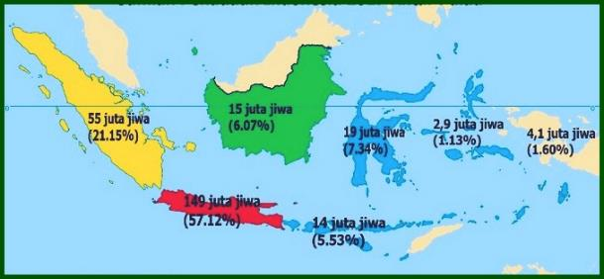


Jenis-Jenis Peta
1. Berdasarkan Isi :
a. Peta Umum (Peta Topografi dan Peta Korografi)
b. Peta Khusus (Peta Persebaran Flora dan Fauna di Indonesia, Peta Kepadatan Penduduk)

Slide 12





Jenis-Jenis Peta
2. Berdasarkan Skala :
Peta kadaster, memiliki skala 1:100 – 1:5000
Peta skala besar, memiliki skala 1:5000 - 1:250.000
Peta skala sedang, memiliki skala 1:250.000 – 1:500.000
Peta skala kecil, memiliki skala 1:500.000 – 1:1.000.000
Peta skala geografis, memiliki skala lebih dari 1:1.000.000

Slide 13

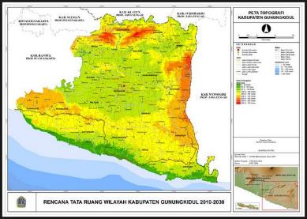


Jenis-Jenis Peta
3. Berdasarkan Bentuk :
Peta datar, peta dalam bidang datar seperti pada kertas datar.
Peta topografi, peta dengan bentuk berdasarkan keadaan aslinya.
Peta digital, peta dalam bentuk digital seperti Google Maps dan Waze

Slide 14



Legenda Peta
Legenda merupakan sebuah daftar atau tabel yang menunjukkan simbol-simbol atau tanda-tanda konvensional yang digunakan di dalam peta. Di dalam penggunaan simbol dalam legenda juga diberikan warna dan deskripsi yang digunakan di dalam peta dan cara membacanya.

Slide 15







Legenda Peta
1. Simbol Titik Simbol titik pada peta menyatakan area atau wilayah yang sempit. Contoh simbol yang termasuk simbol titik
a. Simbol segitiga menggambarkan gunung
b. Simbol pesawat menggambarkan bandar udara atau bandara.
c. Simbol kereta menggambarkan stasiun
d. Simbol sendok garpu menggambarkan restoran atau rumah makan

Slide 16

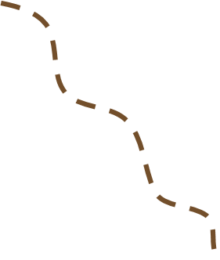
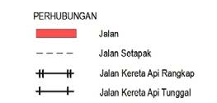


Legenda Peta
2. Simbol Garis Area yang memanjang di dalam peta dinyatakan dengan simbol garis. Area yang memanjang ini misalnya adalah jalan raya, jalur kereta api, sungai, dan sebagainya.

Slide 17







Legenda Peta
3. Simbol Warna Perbedaan warna juga dimanfaatkan dalam peta, yakni dalam bentuk simbol warna. Contoh simbol warna :
a. Segitiga merah yang melambangkan gunung yang masih aktif
b. Segtiga hitam, melambangkan gunung yang sudah tidak aktif
4. Simbol Area atau Wilayah Simbol area atau wilayah digunakan untuk menyatakan area yang luas. Contoh simbol area digunakan untuk menyatakan wilayah hutan, sawah, perkebunan, dan sebagainya.

Slide 18


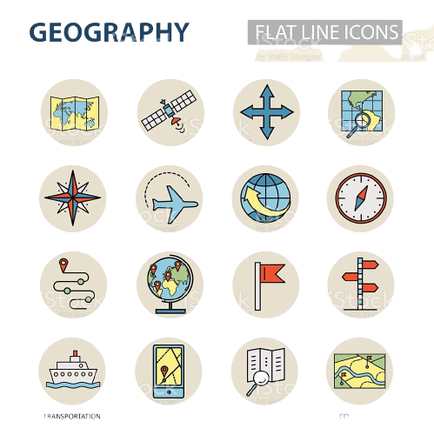




Fungsi Peta
1. Digunakan untuk menunjukkan posisi atau lokasi di permukaan bumi.
2. Digunakan untuk menampilkan ukuran (luas, jarak) dan arah lokasi pada permukaan bumi.
3. Digunakan untuk menggambarkan bentuk-bentuk pada permukaan bumi, seperti benua, negara, gunung, sungai dan bentuk lainnya.
4. Untuk membantu peneliti menentukan kondisi area yang diteliti sebelum mengambil survei.
5. Digunakan untuk menyajikan data tentang potensi suatu daerah.
6. Berfungsi untuk mempelajari hubungan timbal balik antara fenomena geografis (gejala) di permukaan bumi

Slide 19







VIDEO

Slide 20



VIDEO

Slide 21


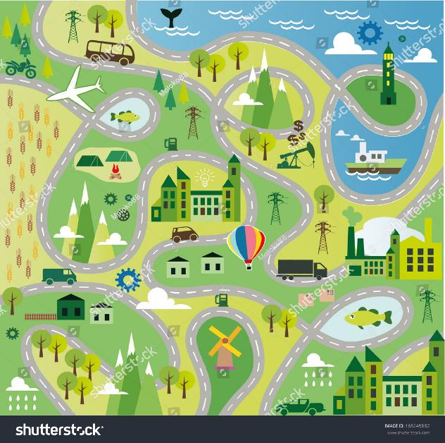

QUIZ
https://bit.ly/3F8PcJE

